Slide 1
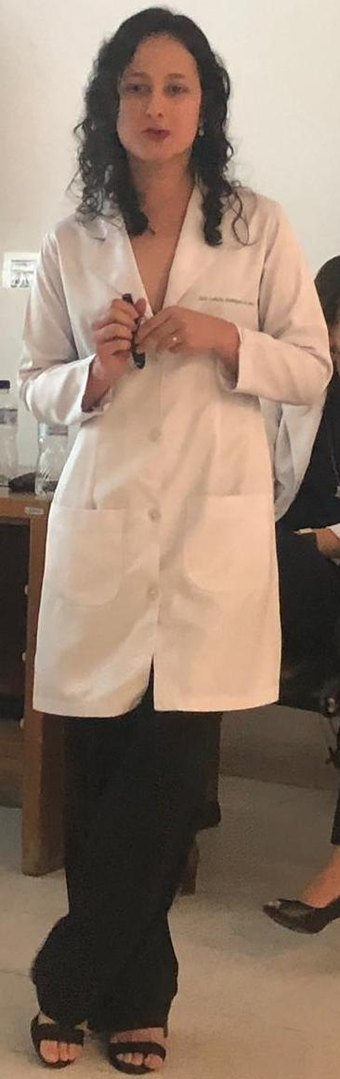
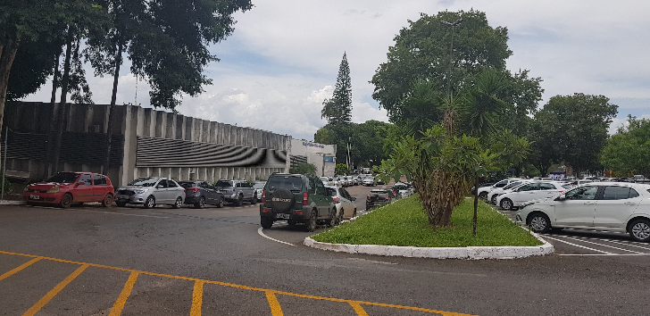
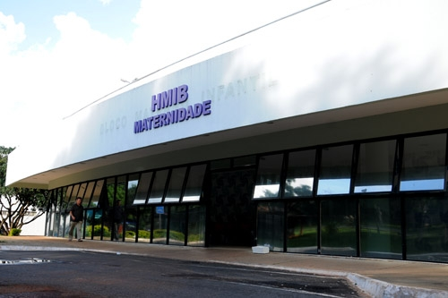

SECRETARIA DE ESTADO DE SAÚDE DO DISTRITO FEDERAL
HOSPITAL MATERNO INFANTIL DE BRASÍLIA
RESIDÊNCIA MÉDICA EM NEONATOLOGIA
Desfecho aos 6 meses de idade dos recém-nascidos prematuros atendidos no Serviço de Neonatologia do Hospital Materno Infantil de Brasília em relação ao ALEITAMENTO MATERNO
Coordenação de Pós-Graduação e Extensão
Residência Médica em Neonatologia
Trabalho de Conclusão de Curso
Letícia Rodrigues de Moraes
Orientadora: Dra. Evely Mirela França
Brasília, 4 de fevereiro de 2019
www.paulomargotto.com.br
(leticiamoraesped@gmail.com)

Slide 2

Introdução
Aleitamento Materno (AM): modo mais natural e seguro de alimentação da criança¹.
Combinação única de benefícios nutricionais, imunológicos, psicológicos e econômicos reconhecidos e inquestionáveis²⁻⁷.
Relevo especial em se tratando de recém-nascidos pré-termo (RNPT), por sua maior vulnerabilidade^{8.}

Slide 3
Pouco sucesso na amamentação de neonatos prematuros¹¹.
Aspectos relacionados ao prematuro e à mãe, suas necessidades e dificuldades².
Manejo clínico adequado da lactação e acesso das mães de RNPTs a serviços de apoio ao Aleitamento Materno.

Slide 4

Muitas barreiras hospitalares à amamentação, principalmente em Serviços de Neonatologia para RN de alto risco^{13.}
Com frequência, o desmame do peito ocorre antes mesmo da alta do RNPT da unidade neonatal¹⁴.
Muitas barreiras hospitalares à amamentação, principalmente em Serviços de Neonatologia para RN de alto risco^{13.}
Com frequência, o desmame do peito ocorre antes mesmo da alta do RNPT da unidade neonatal¹⁴.
Muitas barreiras hospitalares à amamentação, principalmente em Serviços de Neonatologia para RN de alto risco^{13.}
Com frequência, o desmame do peito ocorre antes mesmo da alta do RNPT da unidade neonatal¹⁴.

Slide 5
Objetivos
Objetivo geral:
Conhecer o desfecho aos 06 meses de idade cronológica dos RNPTs com peso de nascimento entre 1500g e 2000g, em relação ao aleitamento materno.

Slide 6
Objetivos específicos:
Descrever o tipo de dieta na alta, o tempo de aleitamento materno exclusivo e as causas de desmame.
Conhecer o impacto da amamentação no crescimento dos RNPTs, por meio das curvas da OMS presentes na caderneta da criança.
Descrever o impacto da amamentação no estado de saúde dos RNPTs, por meio do número de reinternações após a alta hospitalar.

Slide 7
Material e Métodos
Desenho do estudo:
Estudo retrospectivo descritivo realizado com busca de dados em prontuários do SIS trackcare de prematuros (< 37 semanas de idade gestacional), nascidos no Hospital Materno Infantil de Brasília, no período de Janeiro de 2015 a Janeiro de 2016, com peso entre 1500 – 2000g.

Slide 8
Critérios de inclusão:
Todos os RNPTs nascidos no HMIB, no período de Janeiro de 2015 a Janeiro de 2016, com peso entre 1500g e 2000g.
  Critérios de exclusão:
Transferência para outra unidade
Óbito
Cromossopatias
Contra-indicação absoluta ao aleitamento materno (HIV, HTLV)
Malformações orofaciais

Slide 9
Coleta de dados:
Os dados foram obtidos por meio do questionário elaborado pela equipe dos pesquisadores, com informações coletadas no prontuário eletrônico SIS trackcare dos pacientes.

Slide 10
Análise dos dados:
A análise dos dados foi realizada no Software SPSS Statistics v. 22 e, após, os dados foram tabulados em planilha do Microsoft® Excel 2013. Os resultados foram apresentados por meio de estatística descritiva simples.

Slide 11
Resultados:
Tabela 1. Dados epidemiológicos
Dados | n | %
Nº de nascimentos | 108 | 100
Transferidos | 12 | 13,3
Óbitos | 6 | 5,5
Amostra estudada | 90 | 83,3
Idade materna (em anos) | Média: 25,74
 | Desvio-padrão: +/- 6,43
 | Intervalo: 14 - 47

Slide 12
Procedência | n | %
DF | 84 | 93,3
Outros estados | 6 | 6,7
Sexo | n | %
Feminino | 54 | 60
Masculino | 36 | 40

Slide 13
Idade gestacional ao nascimento
 | Média | 33s 4d
 | Intervalo | 29s 1d – 36s 3d
Peso ao nascimento (em gramas) | Média: 1746,71
 | DP: +/- 155,77
 | Intervalo: 1500 - 2000

Slide 14
Idade da alta (dias de vida) | Média: 28,51
 | DP: +/- 18,88
 | Intervalo: 5- 134
Tipo de dieta na alta | n | %
SME | 59 | 65,6
Mista | 29 | 32,2
FIP | 2 | 2,2

Slide 15
Tabela 2 – Morbidades
Morbidade | n(90) | 100%
Sepse precoce | 28 | 31,1
Sepse tardia | 14 | 15,6
Hemorragia cerebral | 2 | 2,2
Desconforto respiratório | 61 | 67,8
Enterocolite necrosante | 2 | 2,2
Patologias cirúrgicas | 10 | 11,1
Cardiopatia | 7 | 7,8
Displasia Broncopulmonar | 1 | 1,1

Slide 16
Tabela 3 – Acompanhamento ambulatorial
Acompanhados | 54 | 60%
Sem acompanhamento | 36 | 40%

Slide 17
Tempo de acompanhamento ambulatorial (dias) | Média: 217,84
 | Desvio-padrão: +/- 183,03
 | Intervalo: 0 - 730
Idade ao desmame em dias | Média: 67,67
 | Desvio-padrão: +/- 20,81
 | Intervalo: 20 – 120

Slide 18
Número de internações após a alta | n | %
0 | 35 | 64,8
1 | 16 | 29,6
2 | 3 | 5,6
Total | 54 | 100

Slide 19
Tempo de seguimento | n | %
Foram acompanhados até 6 meses ou mais | 32 | 59,3
Acompanhados por menos de 6 meses | 22 | 40,7
Total de pacientes acompanhados | 54 | 100

Slide 20
AME aos 6 meses | n | %
Sim | 12 | 37,5
Não | 20 | 62,5
Total | 32 | 100%

Slide 21
Alcançou a curva de peso esperada aos 6 meses | n | %
Sim | 31 | 96,9
Não | 1 | 3,1
Total | 32 | 100

Slide 22
Tabela 4 – causas do desmame
Causa | n | %
“Baixa produção -- gemelares” | 14 | 26
Mãe não quis amamentar | 2 | 3,7
Dificuldade na pega / sucção | 7 | 13
“ Achava o leite fraco/não sustentava” | 2 | 3,7
Mãe voltou a trabalhar | 4 | 7,4
* Encontramos uma causa para o desmame em 29 prontuários dos 54 pacientes que tiveram seguimento ambulatorial

Slide 23
Discussão:
Baixa adesão ao seguimento de “follow-up” dos prematuros
Boa assistência envolve o seguimento após a alta

Slide 24
Segundo CARVALHO, Manoel de e GOMES, Maria Auxiliadora S. M (2005): desafios: garantia de acesso, equidade, regionalização e hierarquização do sistema

Slide 25
Desmame precoce: média de 67,7 dias.
SILVA, Solange Maria de Saboia e; SEGRE, Conceição Aparecida de Mattos (2010): a ordenha durante a internação, a não introdução de chupeta e a internação em Enfermaria Canguru²¹.

Slide 26
“Produção insuficiente devido gemelaridade”. CZECHOWSKI, Aliana Eduarda e FUJINAGA, Cristina Ide (2010): associação entre a prevalência do aleitamento materno e a gemelaridade.
Necessidade de complementação da alimentação e cansaço

Slide 27
“Dificuldade na pega/sucção”:
- Imaturidade dos RNPTs
- Introdução de bicos e mamadeiras

Slide 28
“Leite fraco / não sustentava”:
CIACIARE B.C et al (2015): insegurança das mães, fragilidade dos bebês, atraso na alta, necessidade de reinternação.
Retorno ambulatorial precoce e apoio às mães

Slide 29
Retorno ao trabalho:
CIACIARE B.C et al (2015): direito à amamentar no trabalho, não cumprimento das leis trabalhistas, mães que não são trabalhadoras formais.

Slide 30
Carvalho MG, Gomes MASM (2005):
Prevalência/duração do aleitamento materno (AM) entre os prematuros de muito baixo peso (MBP): resultados insatisfatórios em diferentes estudos e locais

Slide 31
Prevalências variaram desde 19,5% a 76% de AME na alta hospitalar
Altas taxas de desmame foram encontradas logo nos primeiros dias após a alta, com quedas de mais de 50% de aleitamento no primeiro retorno ambulatorial.
Aumento das taxas de aleitamento: Método Canguru, a estimulação oral, o aconselhamento, estratégias de apoio, acompanhamento e seguimento²².

Slide 32
Limitação do estudo: reduzido número de pacientes no seguimento ambulatorial

Slide 33
Conclusão:
Prevalência do AME e seguimento após a alta aquém do recomendado pela OMS
Seu aumento deve ser prioridade
Necessidade de reorganização dos Serviços de Saúde, tanto em nível ambulatorial quanto hospitalar

Slide 34
Sugere-se:
- Aumentar o número de ambulatórios de follow-up
- Realização de busca ativa dos pacientes
- Criação de um ambulatório de aleitamento materno,
- Melhoria dos registros nos prontuários.
- Necessidade de novas pesquisas com aprofundamento no tema
Notes:
- Aumentar o número de ambulatórios de “follow-up”, permitindo um acompanhamento longitudinal e contínuo e que o atendimento seja porta aberta para essas crianças de risco, garantindo seguimento pelo menos até 2,5kg, como prevê a portaria Método Canguru do Ministério da Saúde²⁵.
- Realização de busca ativa dos pacientes, inserindo o paciente e sua família no seguimento e nos cuidados, reconhecendo a força e individualidade de cada família, tornando-se assim uma rede de apoio para a mesma.
- Criação de um ambulatório de aleitamento materno, com suporte multidisciplinar, visando apoiar as famílias com dificuldade no aleitamento.
- Por fim, propõe-se a melhoria dos registros nos prontuários, afim de se obter informações mais claras e completas, permitindo melhor análise dos dados da unidade e facilitando futuras pesquisas para melhoria da assistência prestada.
- Reforça-se a necessidade de novas pesquisas com aprofundamento no tema, uma vez que as ações em saúde são dinâmicas e é necessário pesquisar os reais impactos das medidas adotadas, garantindo melhorias na assistência prestada e melhores indicadores.

Slide 35
Referências:
1. Nascimento Maria Beatriz R. do, Issler Hugo. Aleitamento materno em prematuros: manejo clínico hospitalar. J. Pediatr. (Rio J.) [Internet]. 2004 Nov [cited 2018 Dec 03] ; 80( 5 Suppl ): s163-s172. Available from: http://www.scielo.br/scielo.php?script=sci_arttext&pid=S0021-75572004000700008&lng=en . http://dx.doi.org/10.1590/S0021-75572004000700008 .
2. Serra Sueli Olívia Andreo, Scochi Carmen Gracinda Silvan. Dificuldades maternas no processo de aleitamento materno de prematuros em uma UTI neonatal. Rev. Latino-Am. Enfermagem [Internet]. 2004 Aug [cited 2018 Dec 03] ; 12( 4 ): 597-605. Available from: http://www.scielo.br/scielo.php?script=sci_arttext&pid=S0104-11692004000400004&lng=en . http://dx.doi.org/10.1590/S0104-11692004000400004 .
3. World Health Organization (WHO). The optimal duration of exclusive breastfeeding. Note for the press no. 7. April 2, 2001. Available at: http://www.who.int/inf-pr-2001/en/note2001-7.html .
4. Akré J. Alimentação Infantil: bases fisiológicas. Trad. Anna Volochko. IBFAN/Instituto de Saúde de São Paulo; 1994.
5. Valdés V, Sánches AP, Labbok M. Manejo clínico da lactação: assistência à nutriz e ao lactente. Trad. de Marcus Renato de Carvalho. Rio de Janeiro: Revinter; 1996.

Slide 36
6. Picciano MF. Human milk: nutritional aspects of a dynamic food. Biol Neonate. 1998;74:84-93.
7. Kunz C, Rodriguez-Palmero M, Koletzko B, Jensen R. Nutritional and biochemical properties of human milk, part I: general aspects, proteins and carbohydrates. Clin Perinatol. 1999;26:307-33.
8. Rodriguez-Palmero M, Koletzko B, Kunz C, Jensen R. Nutritional and biochemical properties of human milk, part II: lipids, micronutrients and bioactive factors. ClinPerinatol. 1999;26:335-59.
9. World Health Organization (WHO). Collaborative Study Team on the Role of Breastfeeding on the prevention of infant mortality. Effect of breastfeeding on infant and child mortality due to infectious disease in less developed countries: a pooled analysis. Lancet. 2000;355:451-5.
10. Schanler RJ, Hurst NM, Lau C. The use of human milk and breastfeeding in premature infants.Clin Perinatol. 1999;26:379-98.

Slide 37
11. Giugliani ERJ. O aleitamento materno na prática clínica. J Pediatr (Rio J). 2000;76(Supl 2):S238-52.
12. Meier P. Breastfeeding in the special care nursery. PediatrClin North Am. 2001;48:425-42.
13. Wohlberg LK, Geary BF. Team approach to breastfeeding the ELBW infant: a case report. J Hum Lact. 1994;10:181-3.
14. Powers NG, Naylor AJ, Wester RA. Hospital policies: crucial to breastfeeding success. SeminPerinatol. 1994;18:517-24.
15. Pantazi M, Jaeger MC, Lawson M. Staff support for mothers to provide breast milk in pediatric hospitals and neonatal units. J Hum Lact. 1998;14:291-6.

Slide 38
16. Richards MT, Lang MD, Mcintosh C, Hartman S, Clyman RI, Ballard R. Breastfeeding the VLBW infant: successful outcome and maternal expectation abstract .Pediatr Res. 1986;20:383A.]
17. Nyqvist KH, Ewald U, Sjödén P. Supporting a preterm infant's behaviour during breastfeeding: a case report. J Hum Lact. 1996;12:221-8.
18. Jain L, Sivieri E, Abbasi S, Bhutani VK. Energetics and mechanics of nutritive sucking in the preterm and term neonate.J Pediatr. 1987;111:894-8.
19. Gomes JLGC, Rossetto EG, Souza SNDH, Scochi CGS. The prevalence of breastfeeding in prematures with very low birth weight – a systematic review. Online braz. j. nurs. 2009;8(2):1- 8
20. Czechowski Aliana Eduarda, Fujinaga Cristina Ide. Seguimento ambulatorial de um grupo de prematuros e a prevalência do aleitamento na alta hospitalar e ao sexto mês de vida: contribuições da fonoaudiologia. Rev. soc. bras. fonoaudiol. [Internet]. 2010 Dec [cited 2018 Dec 03] ; 15( 4 ): 572-577. Available from: http://www.scielo.br/scielo.php?script=sci_arttext&pid=S1516-80342010000400016&lng=en . http://dx.doi.org/10.1590/S1516-80342010000400016 .

Slide 39
21. Silva, Solange Maria de Saboia e, & Segre, Conceição Aparecida de Mattos. (2010). Fatores que influenciam o desmame no recém-nascido prematuro. Journal of Human Growth and Development, 20(2), 291-301. Recuperado em 03 de dezembro de 2018, de http://pepsic.bvsalud.org/scielo.php?script=sci_arttext&pid=S0104- 12822010000200012&lng=pt&tlng=pt. 30
22. Ciaciare BC, Migoto MT, Balaminut T, Tacla MTGM, Souza SNDH, Rossetto EG. Rev. Eletr. Enf. [Internet]. 2015 jul./set.;17(3). Disponível em: http://dx.doi.org/10.5216/ree.v17i3.27548 . Acesso em 03 de Dezembro de 2018.
23. Carvalho MG, Gomes MASM. A mortalidade do prematuro extremo em nosso meio: realidade e desafios. J. Pediatr. (Rio J.), Porto Alegre , v. 81, n. 1, supl. 1, p. S111-S118, mar. 2005 . Disponível em http://www.scielo.br/scielo.php?script=sci_arttext&pid=S0021-75572005000200014&lng=pt&nrm=iso . acessos em 01 dez. 2018. http://dx.doi.org/10.1590/S0021-75572005000200014.
24 Brasil. Ministério da Saúde. Secretaria de Atenção à Saúde. Departamento de Ações Programáticas Estratégicas. Atenção humanizada ao recém-nascido : Método Canguru : manual técnico / Ministério da Saúde, Secretaria de Atenção à Saúde, Departamento de Ações Programáticas Estratégicas. – 3. ed. – Brasília : Ministério da Saúde, 2017. 340 p. : il.

Slide 40
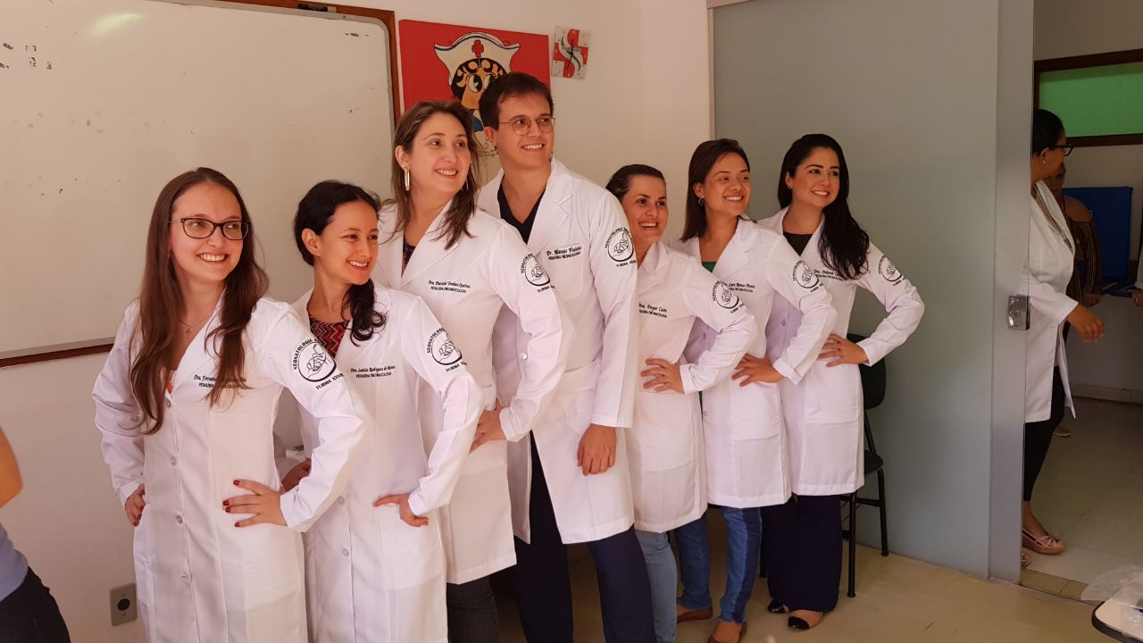
OBRIGADA
R4 em Neonatologia do HMIB: Drs. Fernanda, Letícia, Patrícia, Marcos.
Deyse, Lara e Deborah

